Slide 1
Beleggersadvies
Uw docent
B.BUSSCHAERT bestuurder Mexem be
Onze adviezen zijn geen aan/verkoop opdrachten voor persoonlijke vermogensbeheer
Maar louter informatie berichten
Fondsen overzicht
Obligaties overzicht
Aandelen overzicht
Met de hulp van VECTOR VEST UNIVERSITY TRAINING
UITGEVER MANON BUSSCHAERT PIERSLN 113 KNOKKE-HEIST

Slide 3
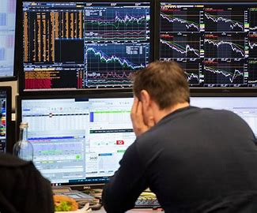
Velen voorspellen een goud/zilver rally vanaf nu
Volledig akkoord ben ik niet want een stijgende goudprijs op de vervaldatum van de termijn duidt altijd dat er open ongedekte verkopen waren dus speculanten die denken dat goud moet/kan dalen.
Deze posities zijn uitsluitend in Chicago waarneembaar dus een Amerikaanse aangelegenheid.
Doch nu goudmijnen kopen is aandelen kopen die extreem laag staan en die aan de huidige goudprijs maar op 20% noteren van wat ze zouden moeten noteren
Dus weinig risico’s en toch een hoge stijgingskans

Slide 4
PRIVATE PORTFOLIO MASTERS
UW GOUDBANK

Slide 5
Hoe kan je online klant worden van ons kantoor knokke-heist private portfolio masters
Mexem=https://advisor.mexem.com/login
Of op kantoor,,,,most easy iedere week openen nieuwe klanten rekeningen!!

Slide 6
Technische en fundamentele analyse van onze economie ;financiële wereld en
aandelen beurzen
5
20/02/16

Slide 7
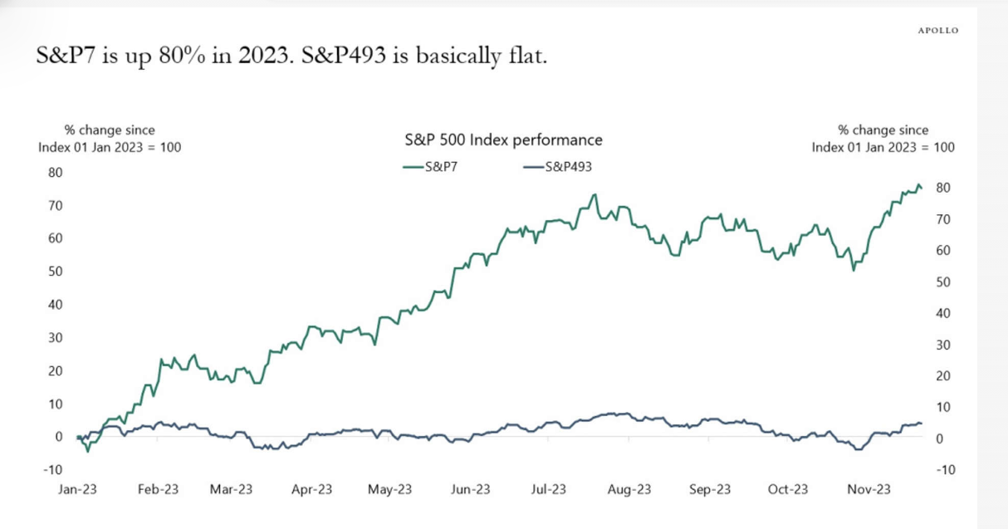
Deze Amerikaanse technologiereuzen – Meta, Apple, Alphabet, Amazon, NVIDIA, Tesla en Microsoft –
De 7 internet aandelen bepalen de sp 500 index ,,,,7 aandelen op 500 DUS DIT BEELD IS COMPLEET VALS

Slide 8
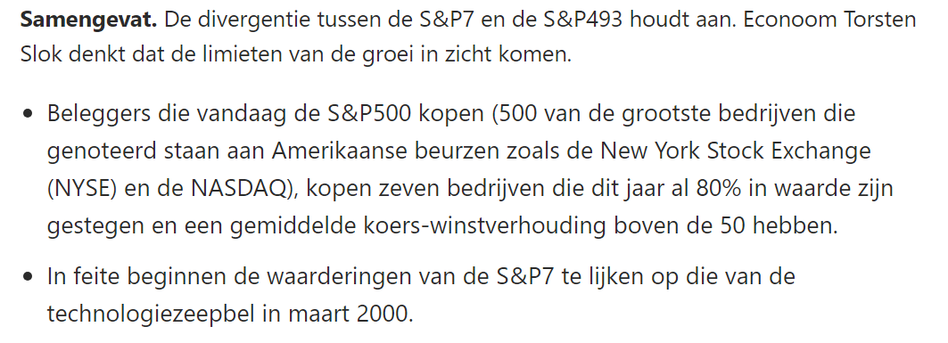

Slide 9
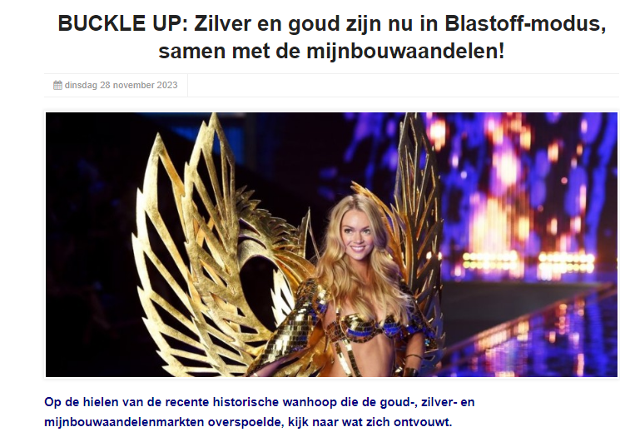

Slide 12
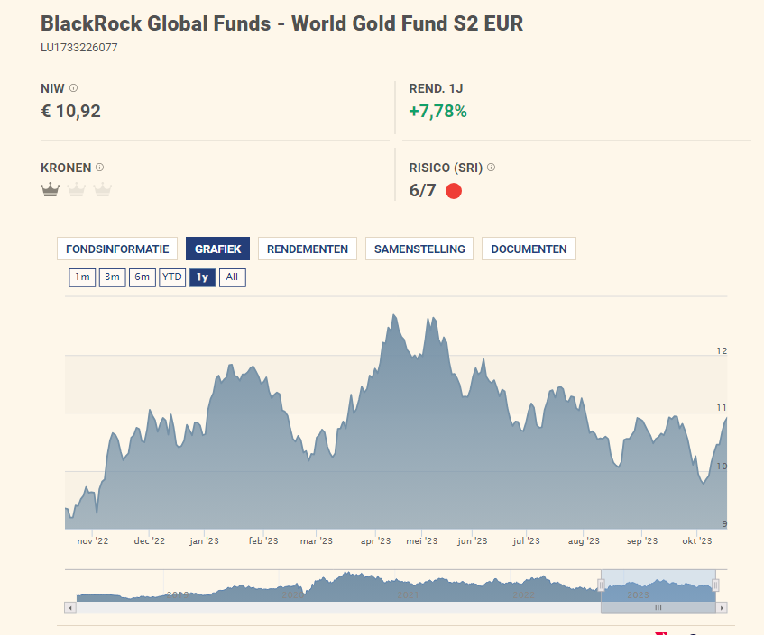

Slide 13
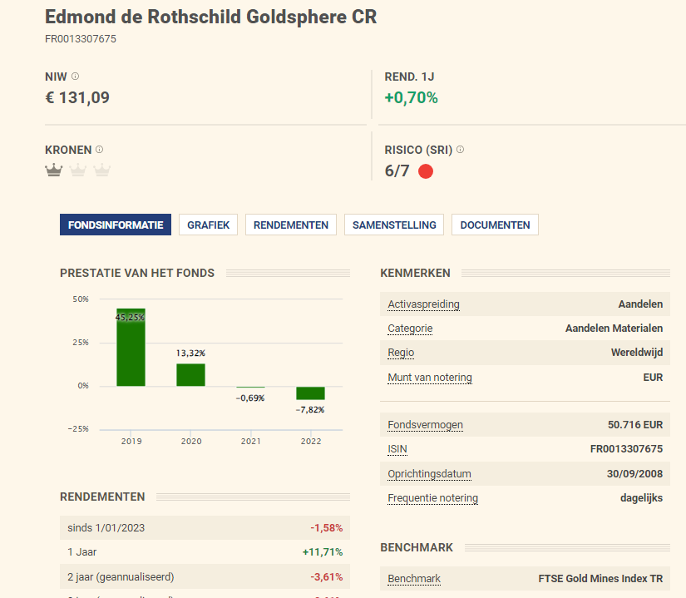

Slide 14
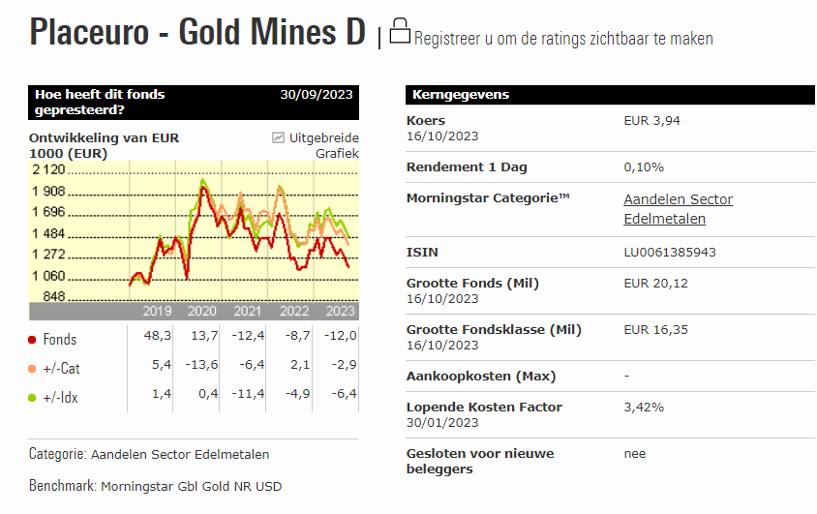

Slide 16
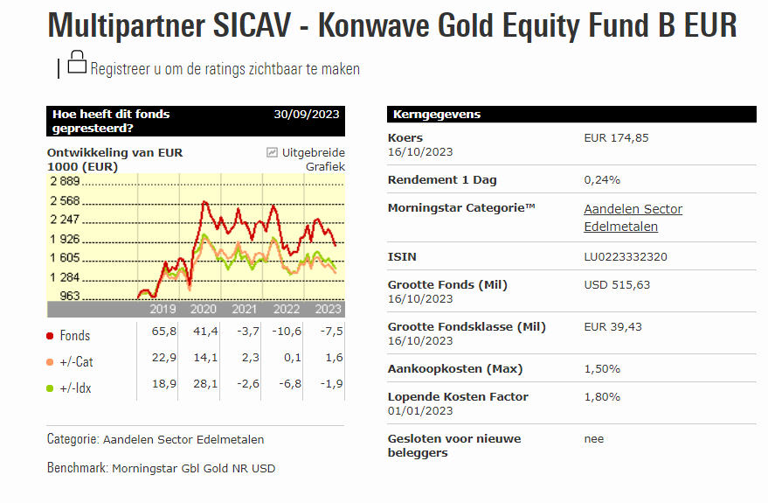

Slide 17
Bedrijfsobligaties in €.
Selectie van emissie van euro-obligaties in verschillende munten
Courtasy by Goldwasser exchange ;luxembourg stock exchange
20/02/16
18

Slide 18
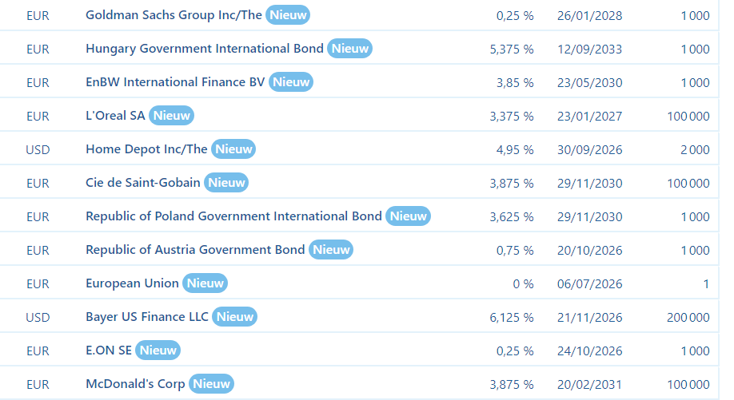
Nieuwe obligaties --

Slide 19
Opgelet een koersdoel is een hypothetische cijfer dat wij naar voor
schuiven als streefdoel maar daarom niet altijd bereikt zal worden!!
Let op al uw aankopen en verkopen steeds te bespreken met je adviseur
23

Slide 20
Onze koop-
signalen
Beste goudmijnen in de wereld

Slide 21
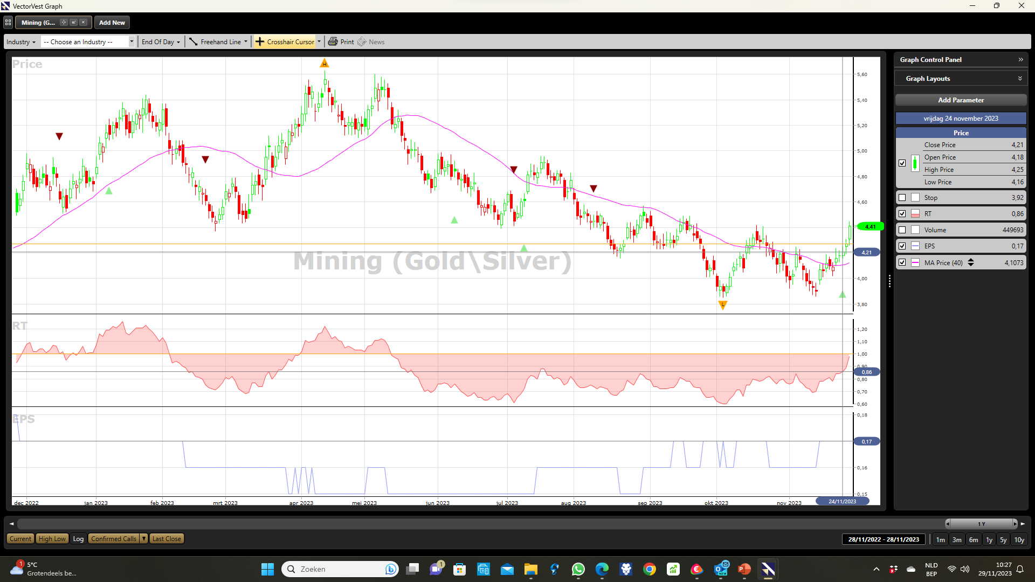
Koopsignaal sinds 24 november

Slide 22
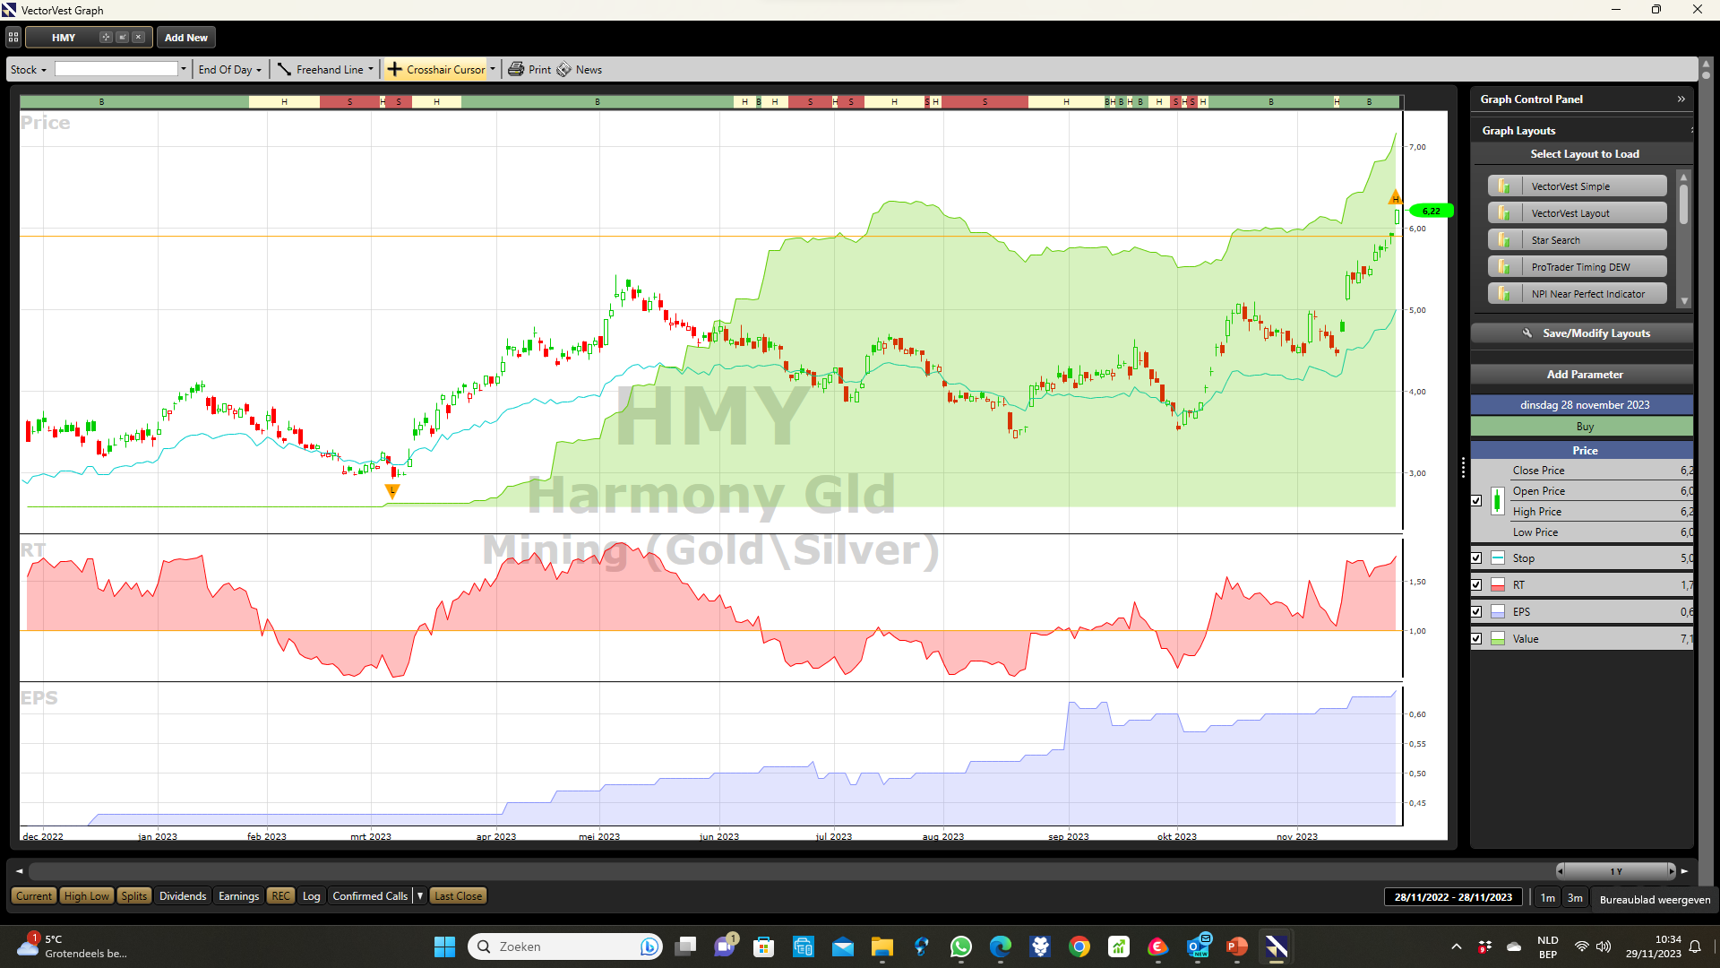

Slide 23
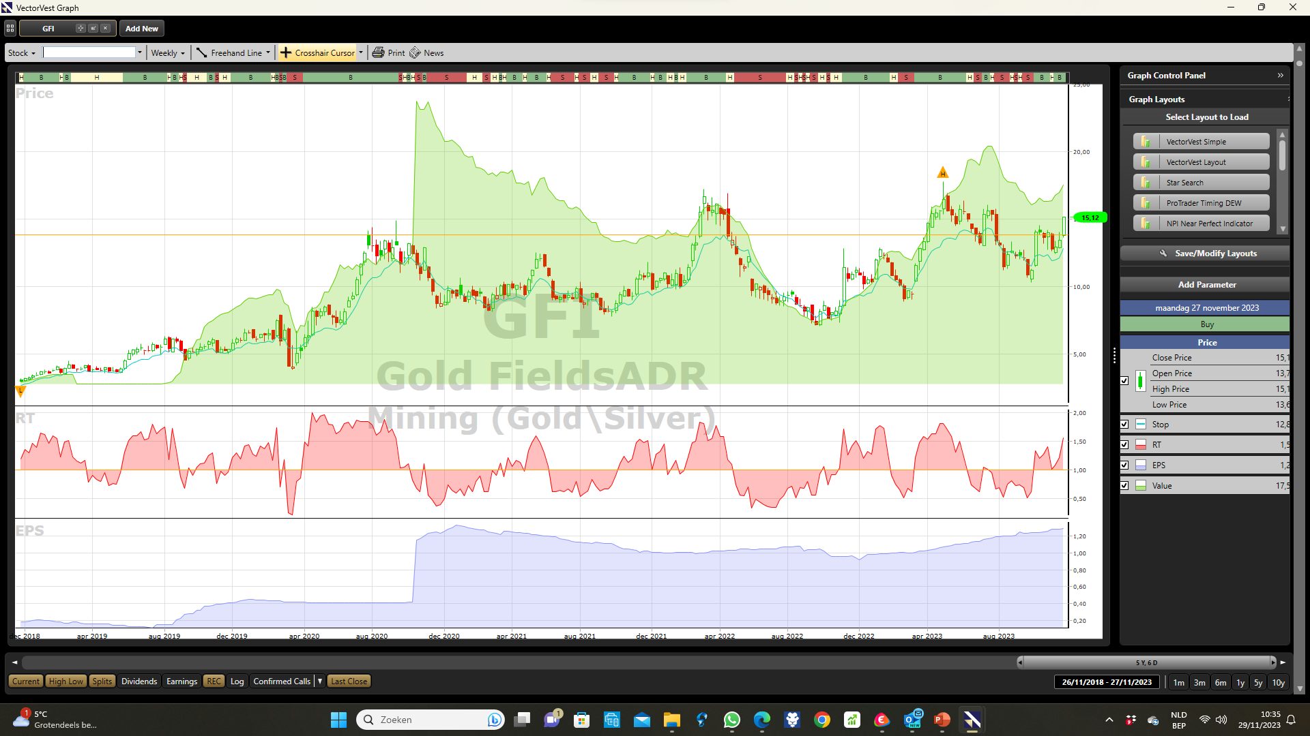

Slide 25
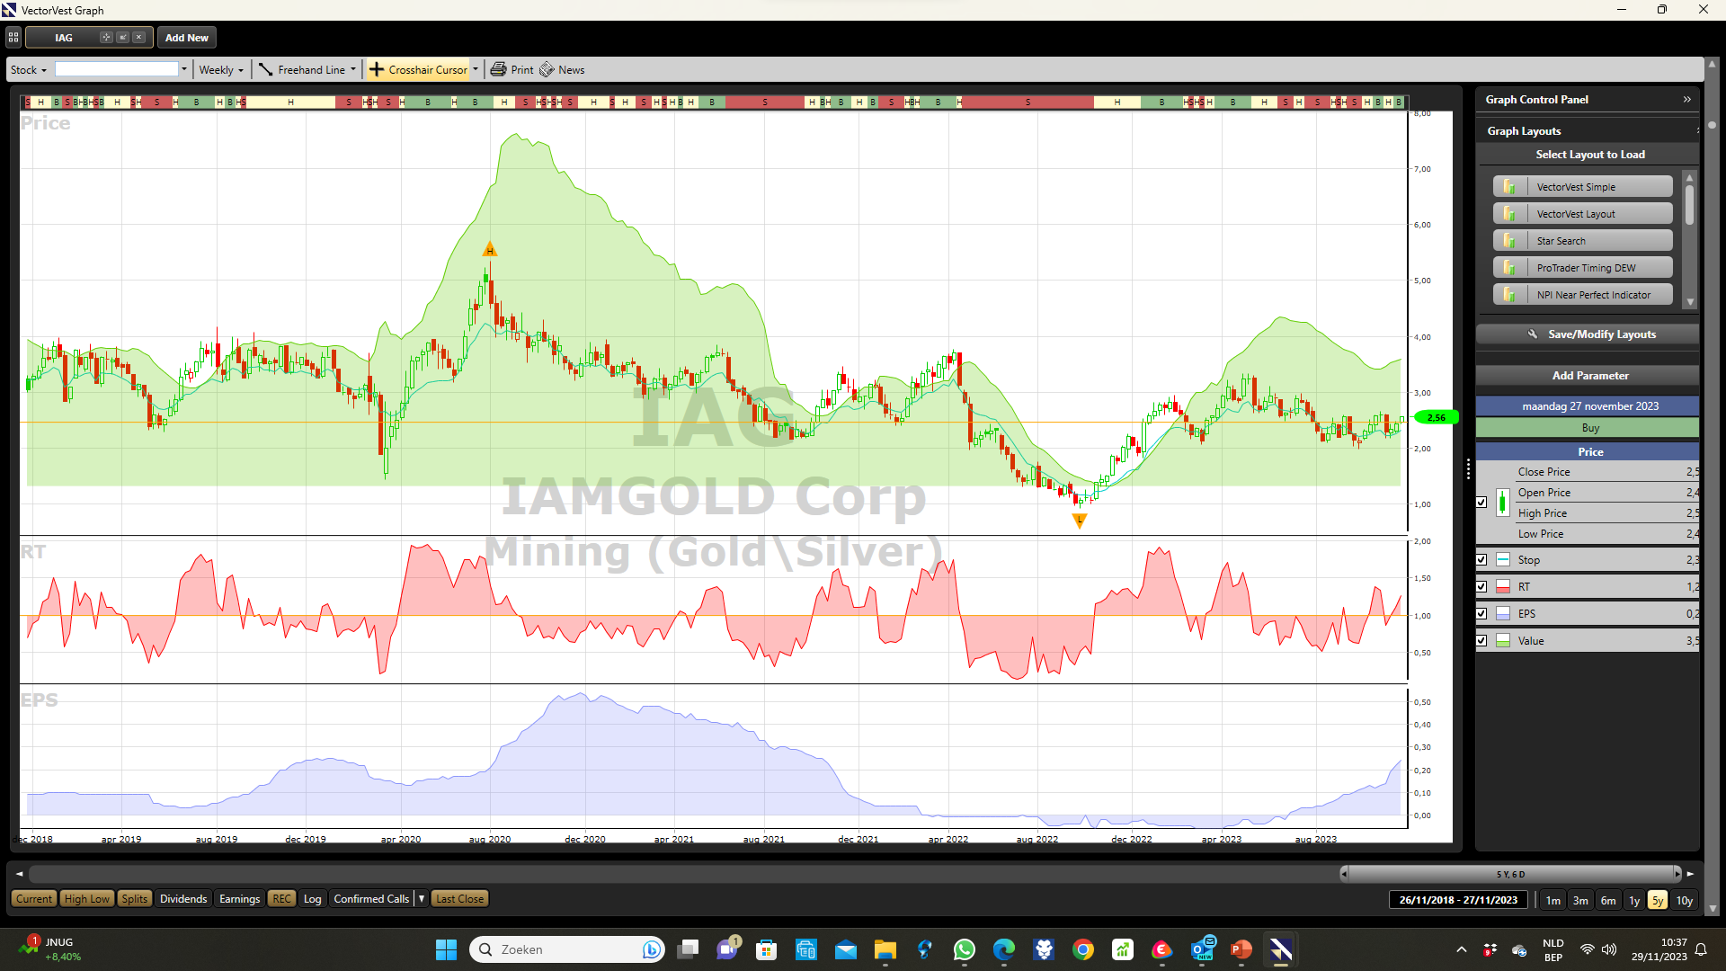

Slide 29
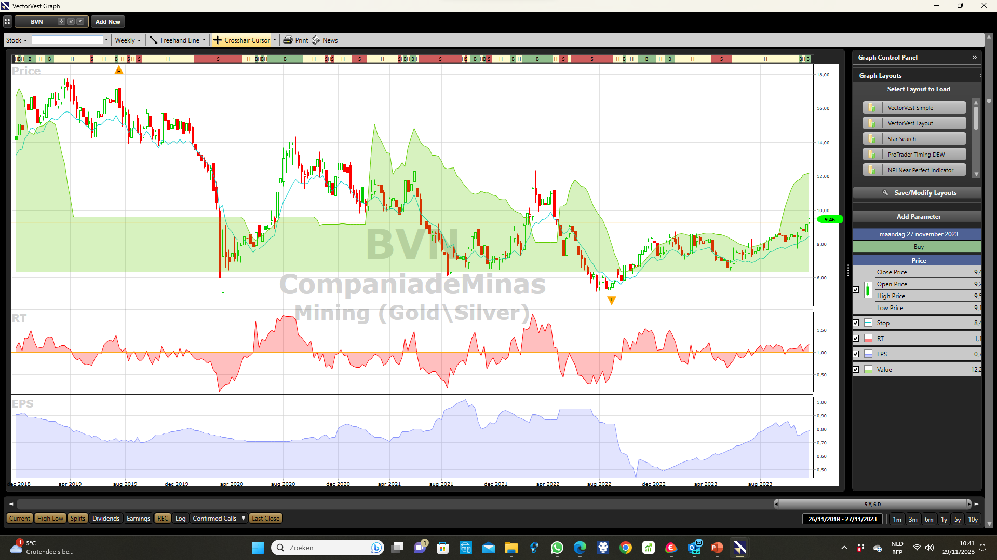

Slide 32
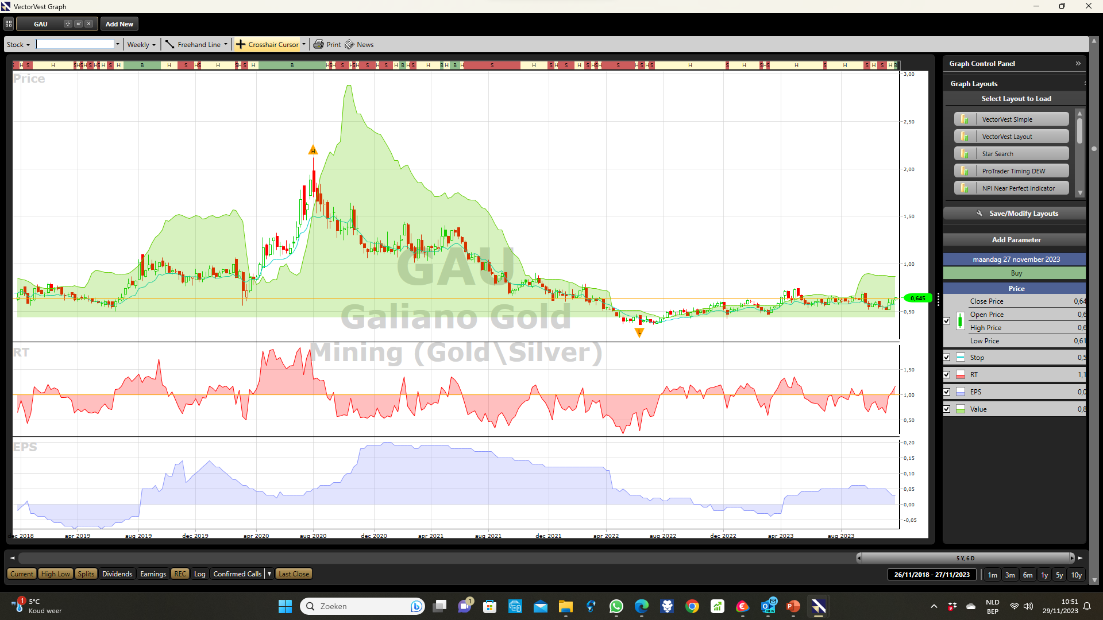

Slide 34
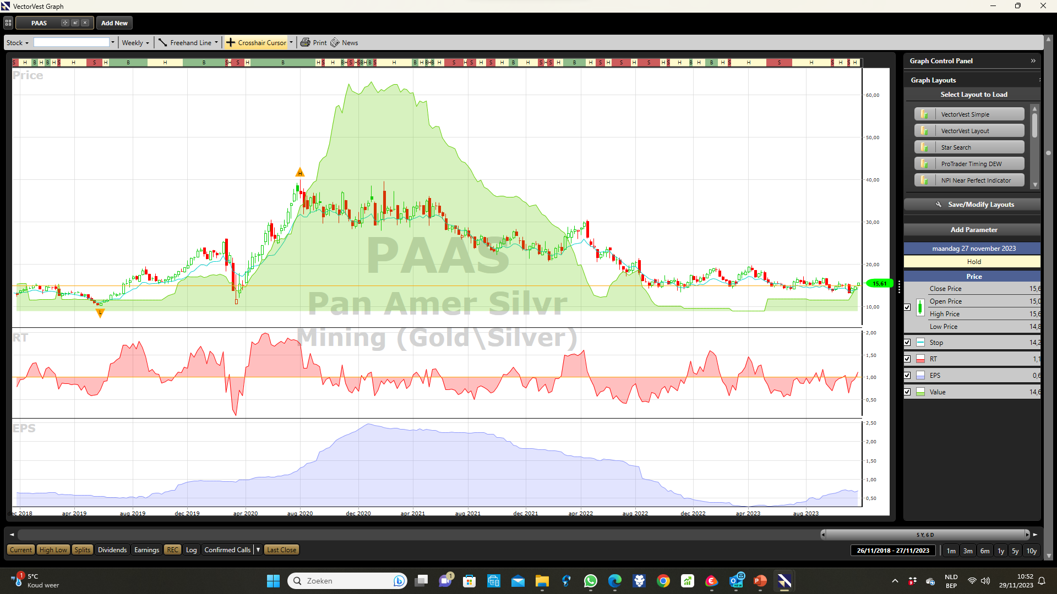

Slide 35
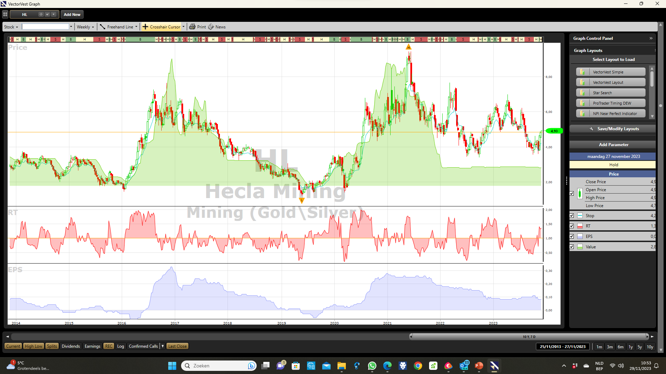

Slide 38
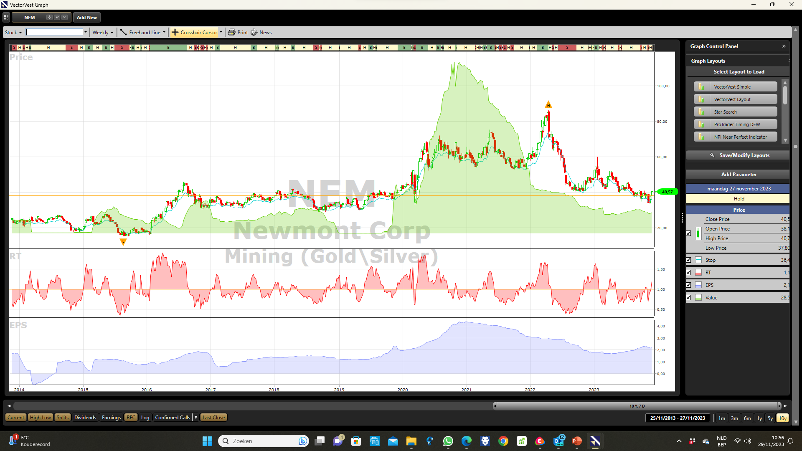

Slide 39
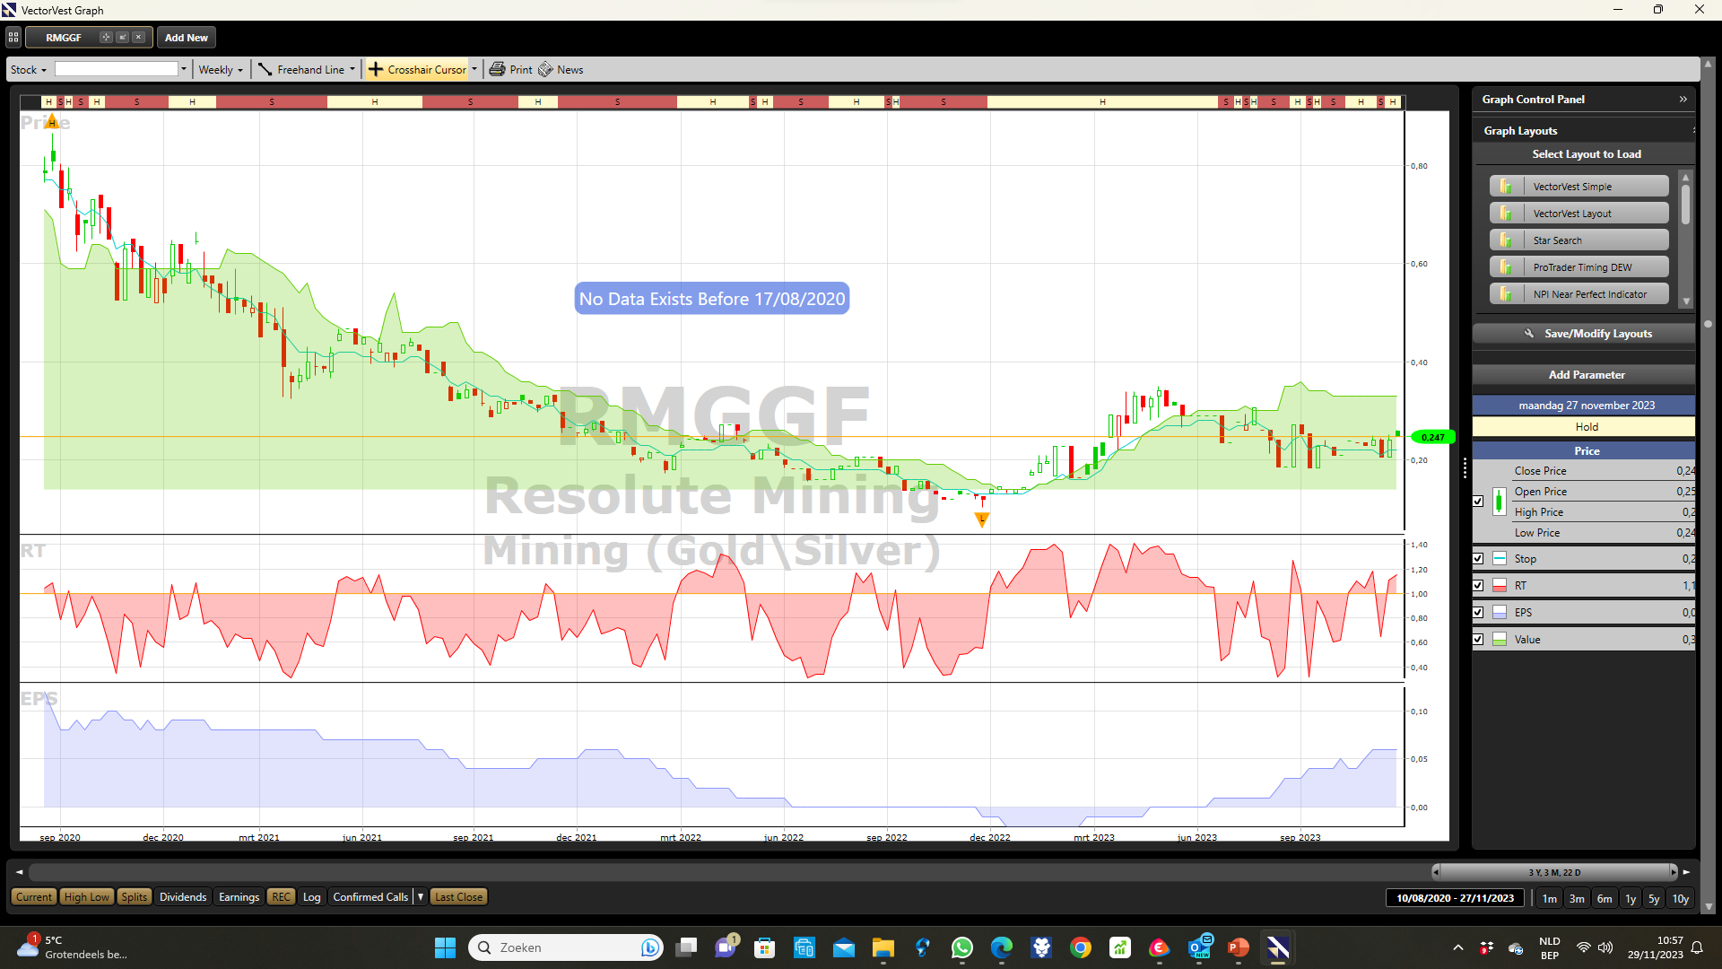

Slide 43
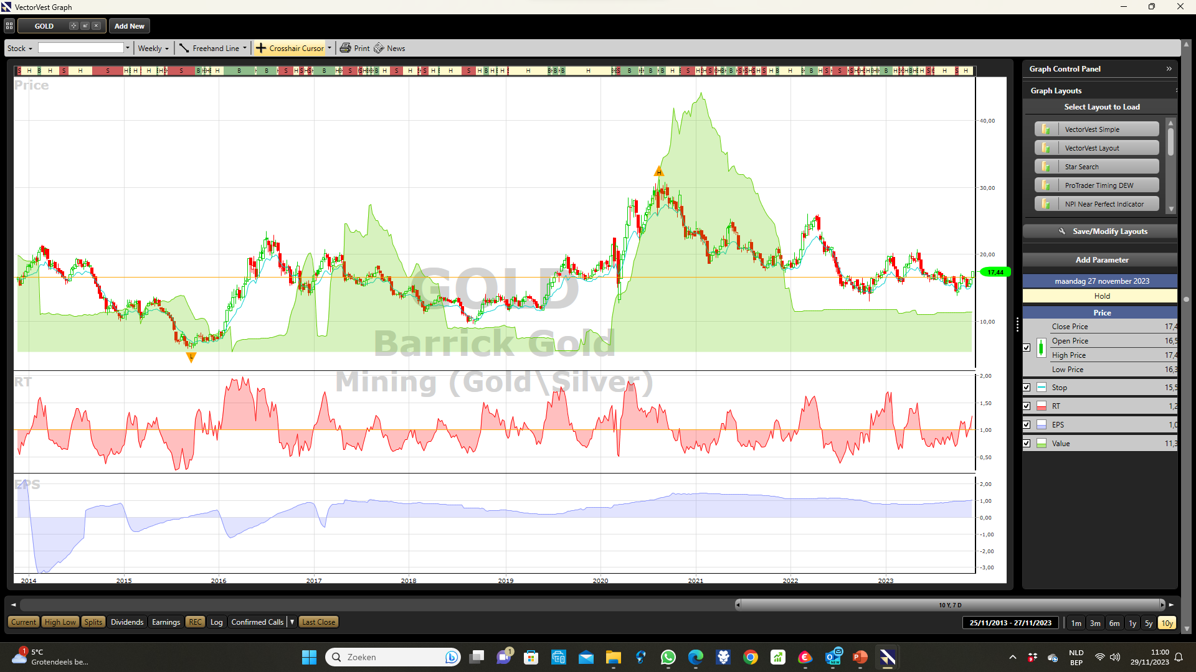

Slide 44
Markt is in verkoopzone dus zeker niet kopen op usa

Slide 45
HOE KAN MEN ZICH BESCHERMEN TEGEN DEFLATIE OF KOOPKRACHTCRASH ??
DE LAASTE 3000 JAAR IS ER MAAR WEINIG VERANDERD OP DEZE AARDE OM UW VERMOGEN AFTESCHERMEN TEGEN KOOPKRACHTVERLIES
BEURZEN.OBLIGATIES ALLES ZAL IN WAARDE VERMINDEREN
UITSLUITEND FYSISCH GOUD KAN U BEHOEDEN VAN DIT VERLIES
GOUDSTAVEN BEHOUDEN AL SINDS 3000JAAR STEEDS HUN KOOPKRACHT
EN JA AZIE EN CHINA GELOVEN MASSAAL DAARIN

Slide 46
Je kan reeds in goud beleggen vanaf 400 €

